Slide 2
Kulturlandbühne
Die Initianten verfolgen auch mit ihrem zehnten Projekt das Ziel, mit einer kulturellen Veranstaltung Interesse für das rechte Zulggebiet zu wecken. Sie anerkennen und schätzen die Leistungen der Kulturschaffenden der Region und wollen alle an der Kultur interessierten Menschen ansprechen und einladen, sich in irgendeiner Form am Projekt zu beteiligen.
Daraus ergibt sich die Möglichkeit, Talente zu fördern, neue Begabungen zu entdecken und persönliche Fähigkeiten gezielt einzusetzen. Dies fördert und stärkt die Zusammenarbeit der ganzen Region.
Das Erwirtschaften eines Gewinnes wird mit dem Projekt nicht bezweckt. Es werden ausgeglichene Ausgaben und Einnahmen angestrebt. Die Arbeiten rund um das Theater werden mit viel Herzblut ausgeführt.
Es wird ein Freilichttheater entstehen.

Slide 3
Der Verein
Wer sind wir?
Wir sind ein Theaterverein.
Wir nennen uns KulturLandBühne.
Wir bringen Theater auf die Bühne.
Wir haben alle eine Beziehung zum rechten Zulggebiet.
Wir pflegen und fördern die Kultur auf dem Land.
Wir arbeiten gemeindeverbindend.
Wir haben gemeinsam Spass und Freude.
Wir erreichen unsere Ziele.

Slide 4
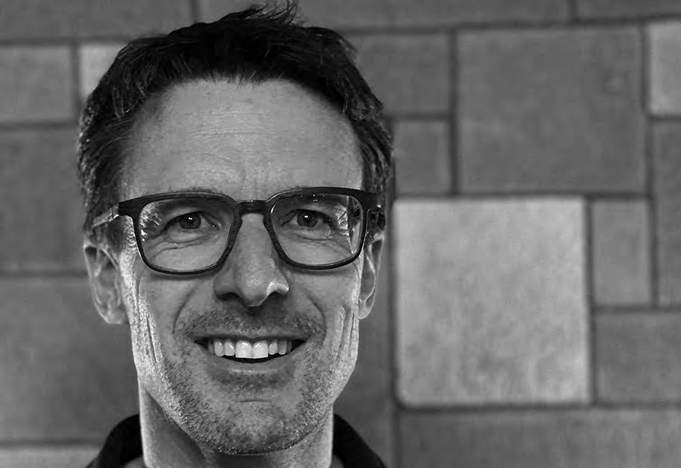
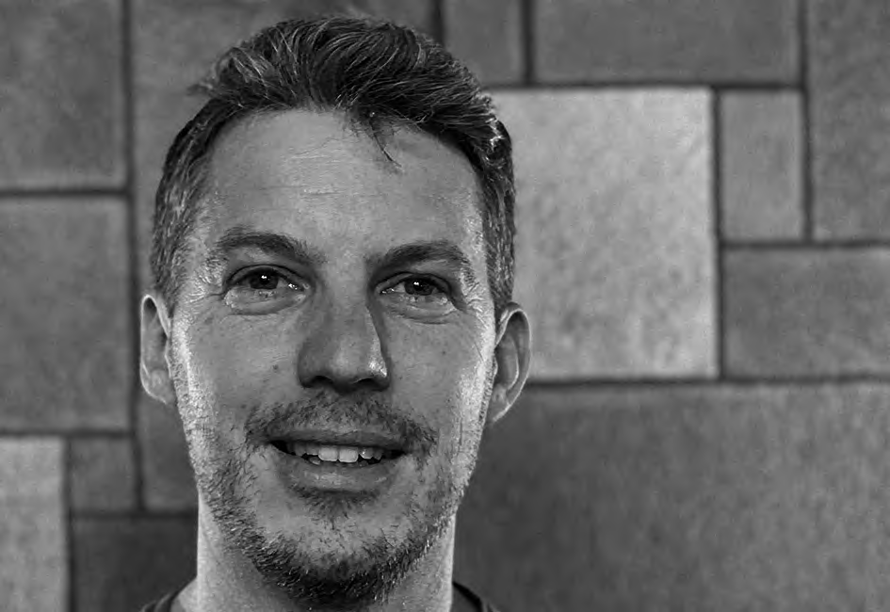
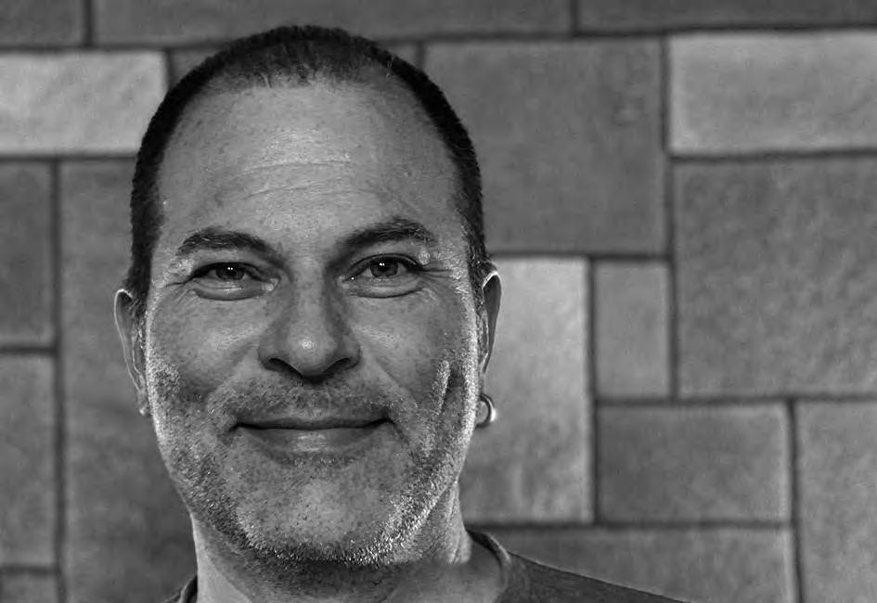
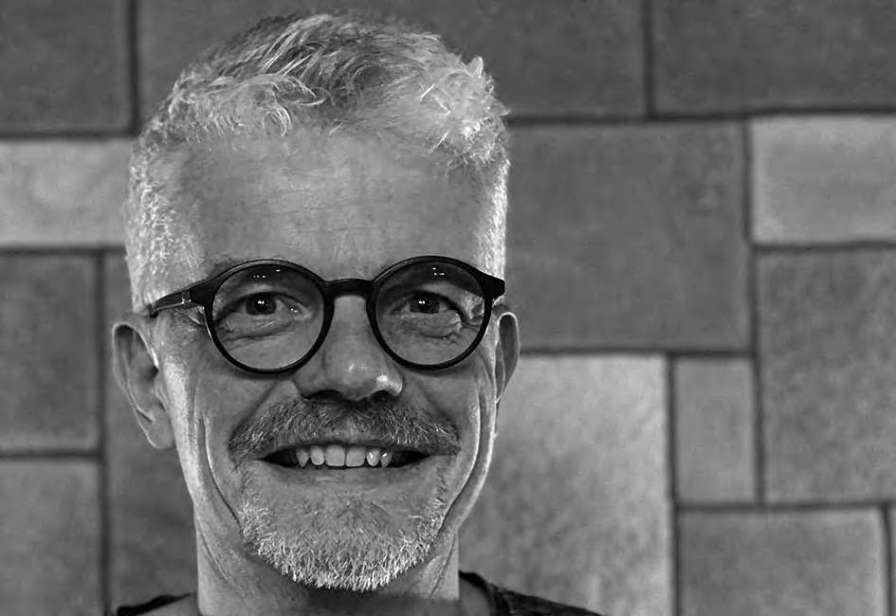
Der Verein
Stefan Tschumi
Beisitzer
Matthias Döring
Finanzen
Mitja Staub
Präsident
Daniel Rychener
Vizepräsident

Slide 5
Bisherige Projekte
2020 - abgesagt
Schwarzenegg
2007
Rest. Rohrimoos
2018
Bruchenbüel
2004
Rest. Rohrimoos
2017
SH Unterlangenegg
2003
Schulhaus Kreuzweg
2012
Schwarzenegg
2001
Rohrimoos
2008
Dürrenweid

Slide 6
Filmausschnitt
Wie im Himmel
Hinter den Kulissen
von Ines Meyer

Slide 7
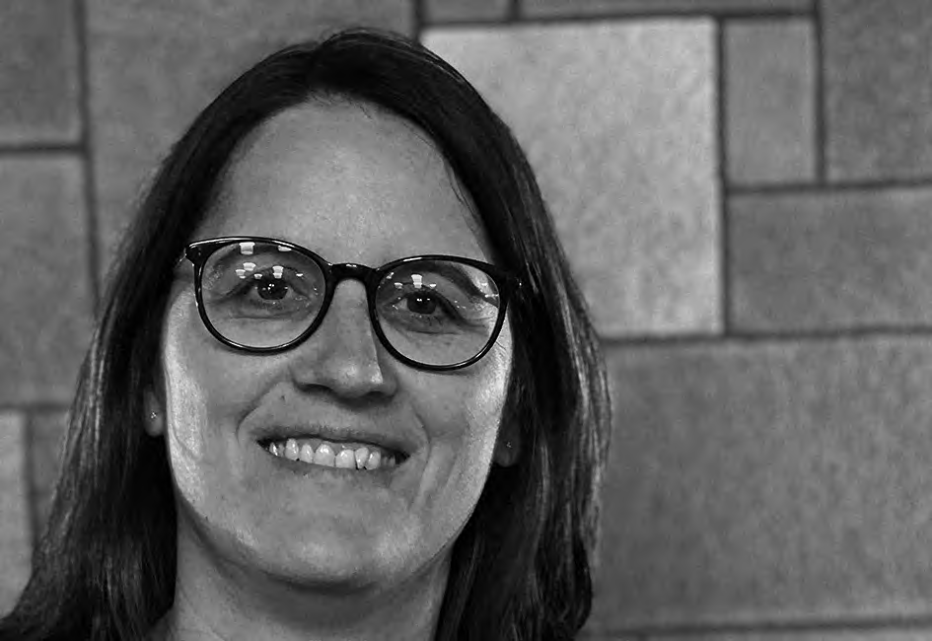
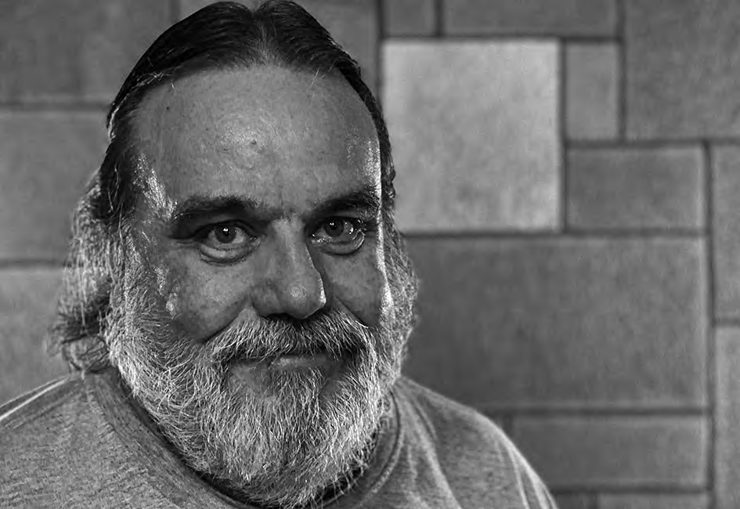
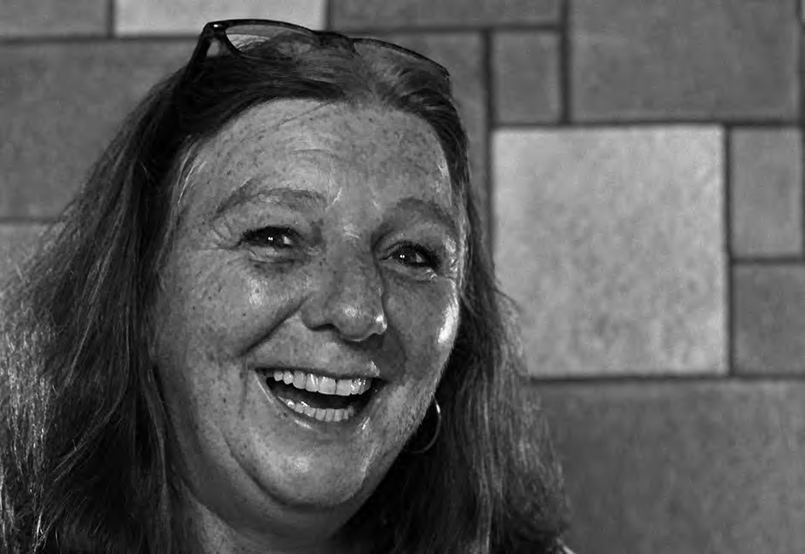
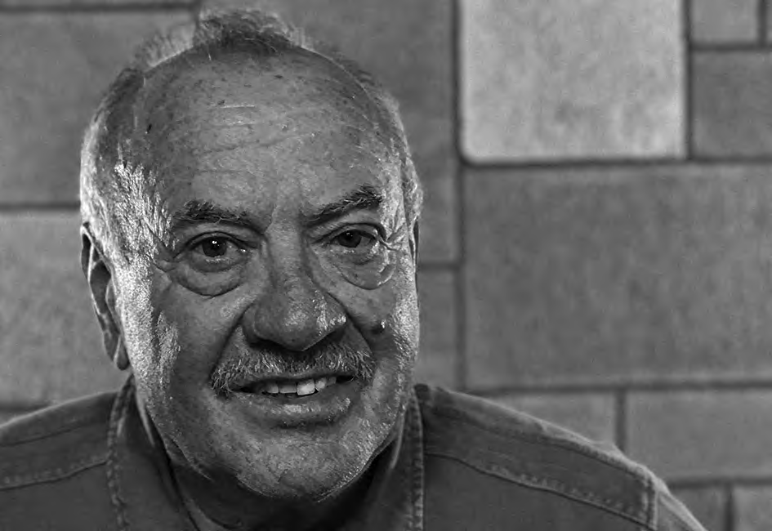
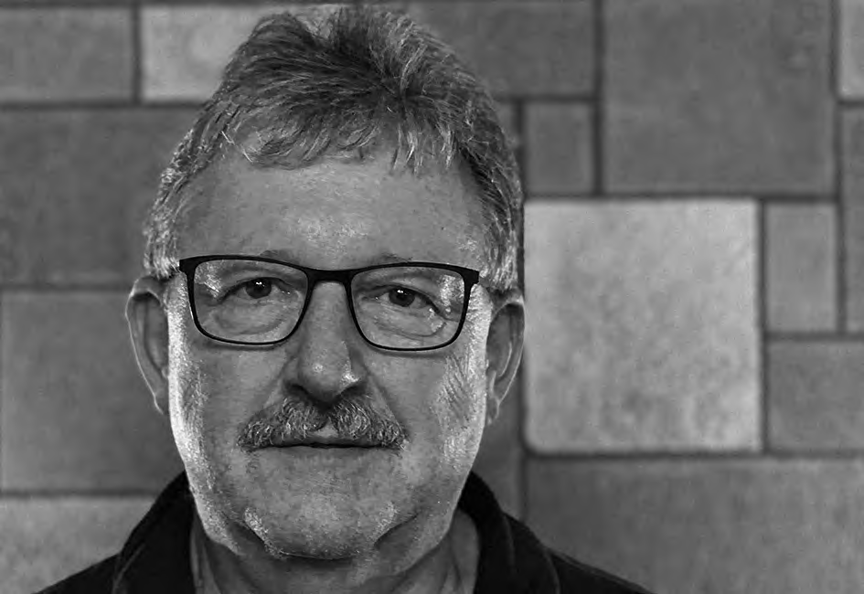
Das OK
Stefan Tschumi
Markteting/Ticketing
Matthias Döring
Finanzen
Mitja Staub
Regie/Stück
Daniel Rychener
Projektleitung/Grafik
Anita Wyttenbach
Restaurant
Stefan Kammermann
Medien
Cornelia Boltshauser
Bistro
Fritz Beutler
Infrastruktur
Hans Rudolf Zaugg
Sponsoring

Slide 8
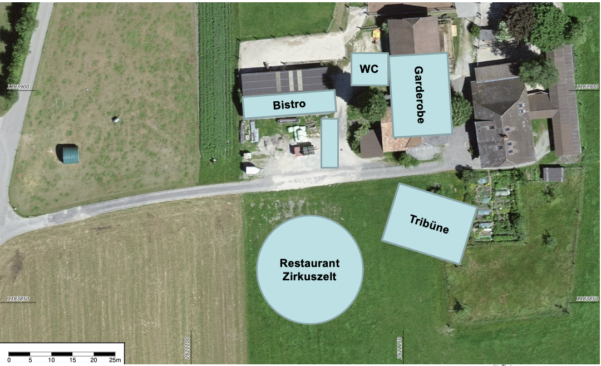
Das Moos

Slide 9
Informationen zum Stück und zu den Rollen

Slide 10
Die Geschichte
Wir befinden uns im Jahr 1971.
Nora wohnt mit ihrem Mann Hans und zwei Kindern auf der Schwarzenegg.
Der missmutige Schwiegervater Gottfried wohnt bei ihnen.
Die Studenten-Revolte und die Hippie-Bewegung ist nicht spürbar.
Auf der Schwarzenegg herrscht Recht und Ordnung.
Die Abstimmung übers Frauenstimmrecht steht bevor.
Nora würde gerne arbeiten. Hans verbietet es.
Da erwacht Noras Widerstand.
Mit anderen Frauen geht sie an die Demo nach Bern.
Sie nehmen an einem Workshop für sexuelle Befreiung teil.
Im Dorf beginnen die Frauen sich zu wehren und streiken.
Das Dorf- und Familienleben gerät ins Wanken.
Die Männer fühlen sich in Ihrer Ehre verletzt.
Es kommt zum Showdown auf dem Dorfplatz.
Der Gemeindepräsident hält eine flammende Rede.
Nora entgegnet ihm auf Augenhöhe.
Das Frauenstimmrecht wird eingeführt.

Slide 11
Wichtige Charakteren
Nora verwandelt sich von der Hausfrau zur Kämpferin.
Hans wird befördert, muss aber schauen, dass er nicht untergeht.
Gottfried wohnt bei Nora und Hans und lässt sich bedienen.
Therese versteckt sich hinter Werner und zieht sich zurück.
Werner ist ein Säufer und mit dem Bauernhof überfordert.
Mit Hanna ist es schwierig. Sie kommt in eine Verbesserungsanstalt.
Die Kinder von Nora stellen lustige Fragen.
Frau Dr. Charlotte Scheuner ist gegen das Frauenstimmrecht.
Vroni Kropf treibt Nora an und erleidet einen Herzinfarkt.
Graziella ist voller Lebensmut und eine aufgestellte Person.
Magda will vom Streiken nichts wissen, macht dann aber trotzdem mit.

Slide 12
Nora im Jahr 2023
Nora tritt als erzählende Stimme im Jetzt auf.
Sie verbindet einzelne Szenen.
Sie gibt wichtige Hinweise zu einzelnen Erlebnissen.
Im Theater ist sie manchmal mitten unter den anderen.
Lennon, das Grosskind von Hanna stellt wichtige Fragen.
Zora, die Tochter von Hanna, spielt ebenfalls im Jahr 2023.

Slide 13
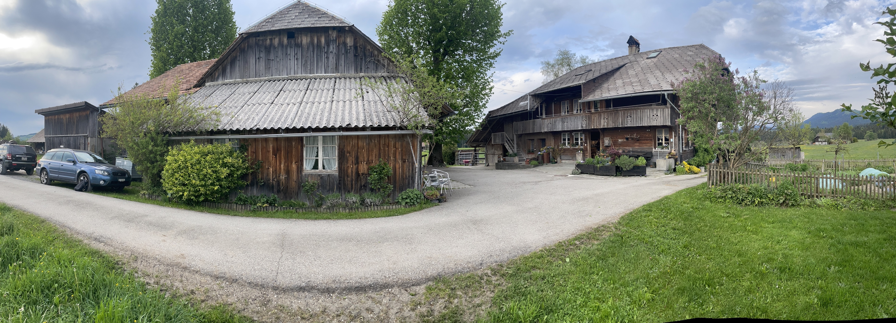
Der Spielort

Slide 14
Nora und Hans mit Gottfried
Therese und Werner
Das Bühnenbild
Gasthaus Bären und Löwen
Hanna
Schreinerei von Dr. Charlotte Scheuner

Slide 15
Die Musik
1. Song: Nr. 1 Hit aus dem Jahr 1971 in Mundart «Chirpy, Chirpy Cheep Cheep» von Middle of the road
2. Song: Ein Lied aus der Schweiz «D’Psyche vo dr Frou» von Mani Matter
3. Song: Ein Demonstrationslied in Mundart «Indian Reservation» von Paul Revere & The Raiders
4. Song: Ein Lied aus der Schweiz mit neuem Text «Oh läck du mit am Tschöpli» von Trio Eugster
5. Song: Nr 1 Hit aus dem Jahr 1971 auf Englisch

Slide 16
Das Casting
04. Juni 2022
Im OSZ Unterlangenegg
9 bis 12 Uhr
Wir machen Schauspielübungen
Wir singen
Wir üben Volksszenen
Wir beantworten Fragen
Ihr gebt euren Rollenwunsch bekannt

Slide 17
Die Rollen

Slide 18
Nora (heute), Urgrosstante 84 Jahre grosse Rolle 15 Proben + 20 Proben
Sie lebt heute im Jahr 2023. Sie ist die Stimme der Rückblende. Sie schreibt an ihrem Buch mit Blick in ihre Vergangenheit. Sie tritt mehrheitlich alleine auf. Ihr Zuhause ist das gleiche Zuhause aus der Zeit von 1971.
Sie hat mehrere grössere Texte.

Slide 19
Zora (heute), Tochter von Hanna 49 Jahre kleine Rolle 5 + 25 Proben
Sie lebt ebenfalls im Jahr 2023. Sie ist die Tochter von Hanna und die Mutter von Lennon. Ihr Zuhause ist das Fenster oberhalb der Wohnung von Nora. Zwischendurch spielt sie im Volk mit.

Slide 20
Lennon (heute) Sohn von Zora 10 Jahre kleine Rolle 5 + 20 Proben
Lennon lebt ebenfalls im Jahr 2023. Diese Rolle ist geschlechterneutral. Sie kann also sehr gut von einem Knaben wie einem Mädchen gespielt werden. Lennon begleitet Nora manchmal bei ihren Auftritten und stellt wichtige Fragen.

Slide 21
Nora Siegenthaler, Mutter 35 Jahre sehr grosse Rolle 75 Proben
Nora ist die Hauptfigur in diesem Theater. Sie ist zu Beginn sehr zurückhaltend, scheu und sich nicht gewohnt, im Rampenlicht zu stehen. Es ist ihr sogar sehr zuwider. Sie macht sich auch keine Gedanken zur politischen Situation der Schweiz. Mit der Zeit spürt sie die Ungerechtigkeit gegenüber den Frauen und es beginnt ein zögerliches Aufbegehren. Sie entwickelt den Mut, dagegen anzukämpfen.

Slide 22
Hans Siegenthalter, Mann von Nora 36 Jahre grosse Rolle 35 + 10 Proben
Als Mann hat er in der Familie das Sagen. Er denkt aber fortschrittlich und versucht sich gegenüber seiner Frau auch so darzustellen. Als er jedoch merkt, dass dieser Fortschritt auch einen Verzicht für ihn bedeutet, ist er nicht mehr begeistert und versucht seine Frau vom Arbeiten abzuhalten. Er muss in der Gemeinde einiges einstecken.

Slide 23
Luki und Max, Söhne von Nora und Hans 10 und 8 Jahre kleine Rollen 10 + 20 Proben
Luki und Max sind die Kinder von Nora und Hans. Es ist theoretisch auch möglich, diese Rollen als Mädchen zu spielen. Das bräuchte aber einige textliche Anpassungen. Zusammen sagen sie immer wieder lustige Sachen. Auf der Bühne sind es richtige Wirbelwinde. Hier könnte ich mir auch vorstellen, dass diese Kinderschar noch etwas grösser wird.

Slide 24
Therese Siegenthaler, Schwägerin von Nora 45 Jahre mittlere Rolle 35 + 10 Proben
Sie hat ein schweres Leben. Ihr Mann ist ein mürrischer Kauz und ihre Tochter so richtig in der Pubertät. Sie macht sich deshalb grosse Sorgen und weiss nicht, wie sie alles unter einen Hut bringen soll. Nora würde ihr gerne helfen. Hilfe annehmen ist aber nicht immer einfach. Noch getraut sie sich nicht, sich gegenüber ihrem Mann zu wehren.

Slide 25
Werner Siegenthaler, Mann von Therese 42 Jahre kleine Rolle 20 + 10 Proben
Er spricht nicht gerne und ist mit seinem Bauernhof überfordert. Er säuft sich ins Elend und würde seinem Leben gerne ein Ende bereiten. Zwischendurch hat er das Gefühl, er müsse den Chef spielen.

Slide 26
Hanna, Tochter von Therese und Werner 18 Jahre kleine Rolle 20 + 15 Proben
Sie ist voll in der Pubertät. Ihre Eltern sind ihr schnuppe. Vor allem interessiert sie sich nicht, was ihre Eltern sagen. Mit ihrem Freund haut sie ab, bis sie dann von der Polizei aufgegriffen wird. Danach wird sie in ein Heim gesteckt. Schlussendlich will sie nichts mehr von ihren Eltern wissen.

Slide 27
Gottfried, Vater von Werner und Hans 75 Jahre kleine Rolle 20 + 10 Proben
Er ist es sich gewohnt, dass im Haushalt die Frau arbeitet und der Mann nichts zu tun hat. Er sitzt einfach im Sessel und macht nichts. Ausser wenn Nora putzt, hebt er die Füsse. Im Versteckten schaut er sich bestimmte nicht ganz jugendfreie Heftchen an.

Slide 28
Küse, Mitarbeiter in der Schreinerei 30 Jahre sehr kleine Rolle 10 + 25 Proben
Er hätte gerne mehr zu sagen in der Werkstatt. Die Chefin berücksichtigt ihn aber nie. Das nagt an seinem Selbstvertrauen. Er könnte zusätzlich in den Volkszenen auftreten.

Slide 29
Andreas, Lehrling in der Schreinerei 17 Jahre sehr kleine Rolle 5 + 25 Proben
Als Lehrling hat er es in seiner Bude nicht einfach. Hans versucht zwar, dass es nicht allzu schlimm wird. Aber Hans hat seine Augen nicht überall. Andreas könnte zusätzlich in den Volkszenen auftreten.

Slide 30
Dr. Charlotte Scheuner, Chefin der Schreinerei 60 Jahre mittlere Rolle 15 Proben
Sie lebt allein, hat keinen Mann und musste ihren Betrieb wohl oder übel von ihrem Vater übernehmen. Sie ist gegen das Frauenstimmrecht und setzt sich auch mit all ihrer Kraft dagegen ein. Dabei hat sie die Männer auf ihrer Seite.

Slide 31
Luci und Ottilia, Frauenrechtlerinnen aus Bern 25-40 Jahre sehr kleine Rolle 5 + 25 Proben
Sie versuchen Nora von der Wichtigkeit des Frauenstimmrechtes zu überzeugen. Beide Frauen haben einen Auftritt. Sie könnten also gut noch während den Volkszenen auftreten.

Slide 32
Magda Zaugg, Präsidentin Frauenverein 40 Jahre kleine Rolle 15 Proben
Als Frau des Dorfarztes ist sie in der Gemeinde eine wichtige Person mit grossem Einfluss. Sie hält gar nichts vom Streiken, lässt sich schlussendlich jedoch trotzdem darauf ein.

Slide 33
Vroni Kropf, Mutter von Magda 70 Jahre mittlere Rolle 35 + 10 Proben
Als ehemalige Wirtin der Bärenbeiz war sie mal sehr einflussreich. Ihr Mann hat ihre Beiz jedoch zu Tode gewirtschaftet und Vroni musste sich von ihrem lieben Zuhause lossagen. Vroni ist die Mutter von Magda.

Slide 34
Fredy, Löwenwirt 50 Jahre kleine Rolle 10 + 25 Proben
Seine Beiz ist noch ein Treffpunkt. Er schaut für das Wohl seiner Gäste. In den Volkszenen führt er immer seine Beiz.
Elisabeth, Löwenwirtin 50 Jahre sehr kleine Rolle 5 + 25 Proben
Sie ist die Frau von Fredy Berger. Sie hält sich eher im Hintergrund. In den Volkszenen könnte sie ebenfalls immer auftreten.

Slide 35
Graziella, Italienerin 40 Jahre kleine Rolle 10 + 25 Proben
Sie spricht mit italienischem Akzent. Sie blickt zuversichtlich in die Zukunft. Für Nora ist sie eine grosse Unterstützung.
Fritz, Gemeindepräsident 30-60 Jahre kleine Rolle 5 + 25 Proben
Fritz hält am Schluss eine flammende Rede, welche bei Nora nicht so gut ankommt. Fritz könnte ebenfalls in allen Volkszenen auftreten.

Slide 36
Indra, Workshopspezialistin 30-60 Jahre kleine Rolle 5 + 25 Proben
Indra hat einen Auftritt. Sie ist der Zeit auf der Schwarzenegg weit voraus. Sie setzt sich für die Eigenständigkeit der Frau ein und dass sich die Frauen endlich selber wahrnehmen, akzeptieren und lieben. In allen Volkszenen könnte sie ebenfalls in einer anderen Person auftreten.

Slide 37
Doris, Trudi, Elis, Dorfleute 40-60 Jahre kleine Rolle 10 + 25 Proben
Sie sind für jeden Klatsch zu haben. Sie treten in jeder Volkszene auf. Sie singen auch im Chor mit und treten in den Volkszenen auf.
Heiri, Peter, Lukas, Dorfleute 40-60 Jahre kleine Rolle 10 + 25 Proben
Sie sind das männliche Pendant zu den drei Dorfbewohnerinnen. Auch sie haben einiges zu besprechen. Sie sind ebenfalls im Volk und im Chor dabei.

Slide 38
Sara, Lu, Streikende 20-40 Jahre sehr kleine Rolle 5 + 25 Proben
Sie streiken in Bern. Sie haben einen Auftritt. Daher können sie sehr gut im Volk und im Chor mitmachen.
Simon, Patrick, Zuschauer 20-60 Jahre sehr kleine Rolle 5 + 25 Proben
Beide sind sie beim Streik fürs Frauenstimmrecht auf der Gegenseite. Auch sie können beim den Dorfszenen und im Chor mitmachen.

Slide 39
Weiter Rollen ohne Text
Gioni, Freund von Hanna 20-40 Jahre sehr kleine Rolle 5 + 25 Proben
Ohne Text, muss Töff fahren können.
Thomas, Mann von Magda 40 Jahre sehr kleine Rolle 5 + 25 Proben
Ohne Text, spielt im Volk mit.
Michael von Gunten, Polizist 25-60 Jahre sehr kleine Rolle 5 + 25 Proben
Ohne Text, muss Auto fahren können.

Slide 40
Konrad Hauenstein, Klavierspieler 20-60 Jahre kleine Rolle 25 Proben
Konrad unterstützt den Chor auf dem Klavier. Das Klavier befindet sich dieses Mal im Restaurant. Gut geschützt vor dem Regen.

Slide 41
Chor und Volk Aufwand: ca. 25 Proben plus Probewochenende plus Intensivwochen
Ist ein gemischter Chor
Es wird in Mundart und Englisch gesungen.
Wer im Chor singt spielt gleichzeitig im Volk mit.
Die einzelnen Personen sprechen eigentlich nicht zum Publikum. Sie haben keinen zugewiesenen Text.

Slide 42
Dorfbewohner Aufwand: ca. 20 Proben plus Probewochenende plus Intensivwochen
Es ist auch möglich, einfach beim Volk in allen Volksszenen mitzuwirken.
Das Volk hat keinen zugewiesenen Text und spricht eigentlich nicht zum Publikum.
Das Volk belebt die Bühne und schmückt die Szenen.
Das Volk macht ein Freilichttheater aus.

Slide 43
Kinder Aufwand: ca. 10 Proben plus Probewochenende plus Intensivwochen
Es ist auch möglich, als ganze Familie mitzumachen.
Die Kinder haben keinen zugewiesenen Text und sprechen eigentlich nicht zum Publikum.
Die Kinder beleben die Bühne und schmücken die Szenen.

Slide 44
Volks- und Chorszenen
Szene 1.1: Das Theater beginnt mit einem richtigen Dorfauflauf. Am Schluss wird das Lied „Chirpy“ auf Mundart gesungen.
Szene 1.8: Der Männerchor beginnt mit dem Lied „D`Psyche vo dr Frou“ von Mani Matter. Später singen die Frauen auch mit.
Szene 2.2: Der Frauenchor wehrt sich in der Stadt Bern gegen die Männerherrlichkeit.
Szene 3.7: Das Volk aus dem Dorf freut sich nicht über die Veranstaltung von Nora und wehrt sich mit einem Sprechchor.
Szene 4.1: Die grosse Demonstration in Bern. Da braucht es alle. Da geht so richtig die Post ab. Es wird ein Lied gesungen.
Szene 4.5: Die Frauen sitzen zusammen im Bären und streiken. Der Frauenchor singt ein Mundartlied.
Szene 4.8: Der Streik wird von den Männern aufgelöst.
Szene 5.4: Die Schlussszene findet auf dem Dorfplatz statt. Zum Schluss wird das Lied „Chirpy“ auf Englisch gesungen.

Slide 45
Aufwand
Biografie schreiben bis zum 15. August 2022
Kleiderprobe am 25. und 26. August und 1. und 2. September 2022
Fototermin für ein gemeinsames Foto am 17. September
Am Samstag, den 7. Januar 2023 Startanlass.
Anfangs Januar beginnen die Proben nach Probeplan.
Anfangs April beginnen die Proben am Spielort.
Am 22. und 23. April 2023 findet das erste Probewochenende statt, wenn möglich vor Ort.
Am 27. und 28. Mai (Pfingsten) findet das zweite Probewochenende statt.
Ab Dienstag, den 30. Mai 2023 wird zwei Wochen intensiv geprobt.
Die Premiere findet am Mittwoch, 14. Juni 2023 statt.

Slide 46
Bedingungen
Der Probeplan muss eingehalten werden.
Man muss an allen Aufführungs- und Reservedaten kommen können.
Ausnahmen sind möglich.
Mit vollem Engagement dabei sein.

Slide 47
Probetage und Probeort
Probetage: Montag, Dienstag, Mittwoch und Donnerstag
Probeort drinnen: OSZ, Unterlangenegg
Probeort draussen: Auf dem Hof von Aeschlimanns auf der Schwarzenegg
Probezeit: von 19.30 bis 22.00 Uhr

Slide 48
Weitere Mitmachmöglichkeiten
Wir suchen Menschen für:
Regieassistenz,
Restauration,
Technik,
Requisiten,
Kostüme,
Frisieren,
Schminken,
Bauten,
Billettkontrolle,
Verkehrsregelung,
usw.

Slide 49
Daten Aufführungen 2023
Montag 12. Juni Vorpremiere
Dienstag 13. Juni Reservedatum
Mittwoch 14. Juni Premiere
Donnerstag 15. Juni Reservedatum
Freitag 16. Juni Aufführung
Samstag 17. Juni Aufführung
Montag 19. Juni Aufführung
Dienstag 20. Juni Reservedatum
Mittwoch 21. Juni Aufführung
Donnerstag 22. Juni Aufführung
Freitag 23. Juni Aufführung
Samstag 24. Juni Aufführung
Montag 26. Juni Reservedatum
Dienstag 27. Juni Reservedatum
Mittwoch 28. Juni Aufführung
Donnerstag 29. Juni Aufführung
Freitag 30. Juni Aufführung
Samstag 01. Juli Aufführung
Montag 03. Juli Reservedatum
Dienstag 04. Juli Reservedatum
Freitag 07. Juli Aufführung
Samstag 08. Juli Aufführung
Montag 10. Juli Aufführung
Dienstag 11. Juli Reservedatum
Mittwoch 12. Juli Aufführung
Donnerstag 13. Juli Aufführung
Freitag 14. Juli Aufführung
Samstag 15. Juli Aufführung
Montag 17. Juli Reservedatum
Dienstag 18. Juli Reservedatum
Mittwoch 19. Juli Aufführung
Donnerstag 20. Juli Aufführung
Freitag 21. Juli Aufführung
Samstag 22. Juli Reservedatum
Sonntag 23. Juli Reservedatum

Slide 50
Anmeldung
Entweder heute Abend bei Stefan
Oder über die Internetseite www.kulturlandbuehne.ch
Wer am Casting nicht teilnehmen kann, muss zwingend bei der Anmeldung ein Foto mitliefern.
Ich bin froh, wenn ich weiss, in welcher Form ihr gerne mitmachen und welche Rolle ihr evtl. gerne spielen würdet.

Slide 51
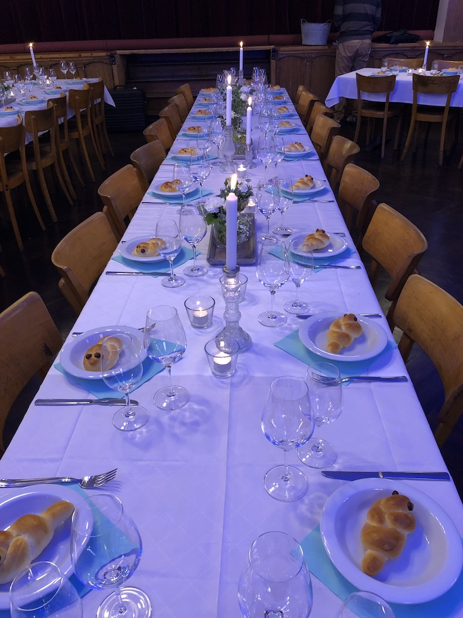
Abschlussfest
Samstag, 04. November 2023

